Slide 1


商业提升事业部
程序化广告生态及京东广告播放架构

Slide 3
京准通产品规划矩阵

Slide 4
DSP 1
ADX 1
广告请求
Bid Response
Bid Request
投放广告
DSP 2
CPM/CPC
Bid Request
①广告请求
②Bid Request
③识别用户
打开网页
媒体网站
ADX
⑤Bid Response
JD DSP
DMP
⑦广告展示
用户信息
询价优化
⑥Win notice
④用户兴趣标签
CPM
CPM
Second price
CTR/CPC预估
流量预测
数据统计
反作弊
定制化标签
第三方数据
受众定向
潜在用户
广告请求
SSP 1
广告位代码
Bid Request
SSP 2
DSP 3

Slide 5
多维
服务多角色广告主
站内商家、市场部、采销、站外广告主
商品广告&图片广告&视频广告
Notes:
多维，表示京东的程序化购买服务多个维度的广告主，包括站内商家、市场部、采销和站外广告主；同时，广告形式分为商品广告和图片广告。右边是抽象的广告播放逻辑，来自站内外的广告请求首先到达GW，

Slide 6
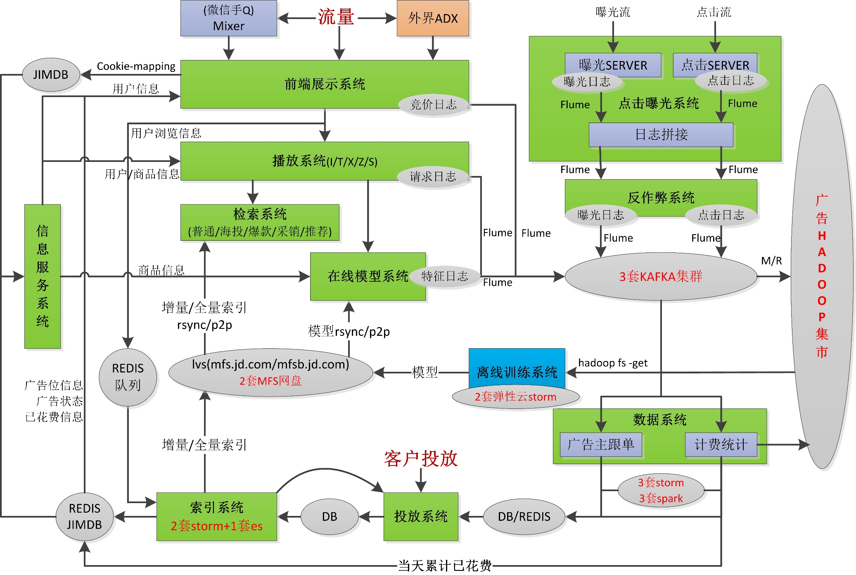
海量
十万级广告主，百万级图片素材，千万级商品广告，百亿级广告请求

Slide 7
Thank you!

